Slide 1
Институт лазерной физики СО РАН
Новосибирск, Россия
Подготовка начального волнового пакета для квантового интерферометра-гравиметра
К.Н. Адамов^{1,2}, Д.Н. Капуста^{1,2}, А.Э.Бонерт¹, А.Н. Гончаров^{1,2,3}
¹Институт лазерной физики СО РАН, Новосибирск, Россия
²Новосибирский государственный университет, Новосибирск, Россия
³Новосибирский государственный технический университет, Новосибирск, Россия
email: ofadamovkirill@gmail.com

Slide 2
Содержание:
Введение
Общие принципы работы квантового гравиметра
Оптическая схема гравиметра
Экспериментальная установка гравиметра
Исследование оптической накачки
Исследование по компенсации вибрационных шумов
Заключение

Slide 3
Введение
1 Гал = 1 см/c²
Факторы | Локальные аномалии | Давление воздуха | Приливы и отливы | Сезонные изменения | Дрейф
Влияние | ~ 100 мкГал | ~ 0.3 мкГал | ~ 250 - 300 мкГал | ~ 30 мкГал | ~ 40 мкГал
Сферы деятельности, требующие прецизионных измерений гравитации
Фундаментальные физические исследования
Геофизика
Навигация
Оценка подземной инфраструктуры
Типы гравиметров | Относительные | Абсолютные
Виды гравиметров | Сверхпроводниковые(GWR) | Баллистические(FG5) | Квантовые(Tao Zhang, Wuhan)
Чувствительность | 10 нГал/√Гц | 15 мкГал/√Гц | 2 мкГал/√Гц
Стабильность | 0.05 мкГал | 0.1 мкГал | 0.08 мкГал
Точность | 1 мкГал | 2 мкГал | 0.5 мкГал
Дрейф | 1 мкГал/год | отсутствует | отсутствует
Необходимость калибровки | Есть | Нет | нет
Частота опроса | 0.1 Гц | 0.5 Гц | 1 Гц
Подвижные элементы в конструкции | Присутствуют, не являются проблемой | Присутствуют, ограничивают частоту опроса | Отсутствуют
1

Slide 4
На гравитационноге ускорение влияют различные факторы, среди них …., которые могут менять величину g от десятых мкГал до сотен мкГал.
Существует множество областей, требующих точного измерения гравитационного ускорения …. и т.д.
Гравиметр подразделяются на абсолютные, измеряющие гравитационное ускорение напрямую, и относительные, измеряющие изменение гравитационного поля, и поэтому для измерение гравитационного ускорения требуют калибровки по абсолютным, а также данные гравиметры испытывают дрейф, и поэтому их снова нужно калибровать. Несмотря на приведённый недостаток, данный тип гравиметров обладает отличными метрологическими характеристиками. Среди же абсолютных гравиметров наиболее распространены баллистические классические, конкуренцию которым начинают составлять квантовые атомные гравиметры. Существующие квантовые гравиметры обладают метрологическими характеристиками сходными с классическими, а лабораторные образцы обладают превосходящими показателями, что говорит о больших перспективах квантовых гравиметров.
Данное исследование направлено на улучшение метрологических характеристик разрабатываемого в ИЛФ СО РАН квантового атомного интерферометра-гравиметра.

Slide 5
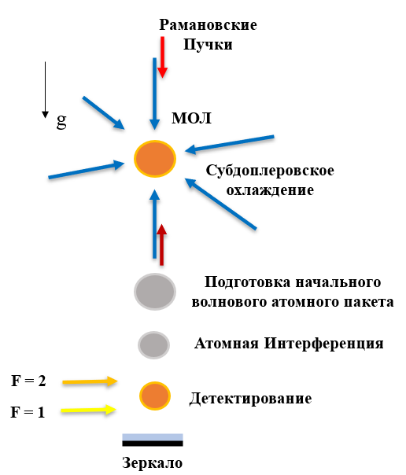
Принцип работы гравиметра
Последовательность работы гравиметра:
Магнито-оптическая ловушка (МОЛ)
Субдоплеровское охлаждение
Подготовка начального атомного волнового пакета
Атомная интерференция
Детектирование
Рис. 1. Принципиальная схема работы абсолютного атомного гравиметра.
2

Slide 6
Сперва об общих принципах работы квантового гравиметра.
Первый этап – лазерное охлаждение и пленение атомов, позволяет накопить порядка 10⁷-10⁸ атомов и охладить их до температуры нескольких мкК.
Далее идёт подготовка начального атомного волнового пакета в немагнитном квантовом состоянии для минимизация влияния магнитного поля на результаты измерения g.
После следует завершающий этап – атомная интерференция и детектирование населённостей атомных состояний. Данные процедуры и позволяют измерить g.

Slide 7
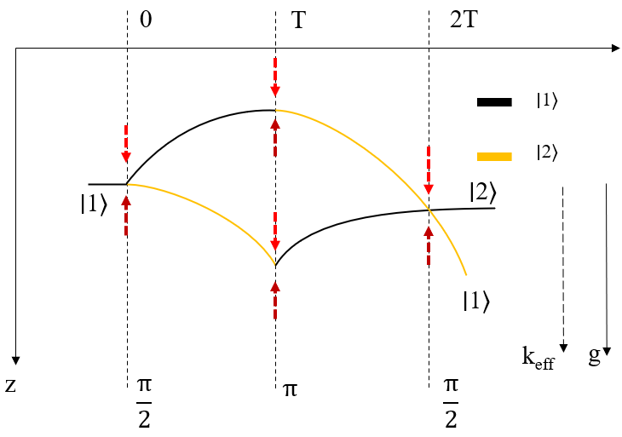
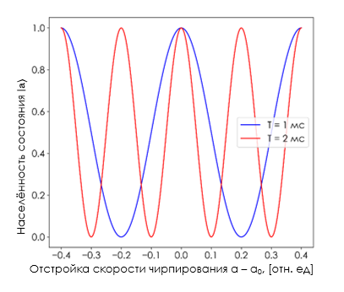
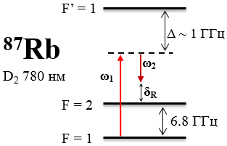

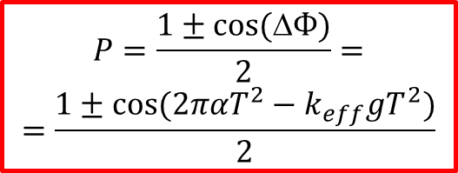


Принцип работы атомного интерферометра
(а)
(б)
(в)
Чирпирование частоты:
Разность фаз между плечами интерферометра:
Населённость атомных состояний:
$$δ_{R}=δ_{0}+2παt$$
$$Ф={2π{αT}^{2}−k}_{eff}gT^{2}$$
$$P=\frac{1±cos⁡(ΔФ)}{2}=$$
$$=\frac{1±cos⁡({2π{αT}^{2}−k}_{eff}gT^{2})}{2}$$
α – скорость чирпирования;
k_{eff} = k₁ - k₂, – эффективный волновой вектор;
$g=$ $\frac{2πα}{k_{eff}}$
Рис. 2. Схема переходов в ⁸⁷Rb, используемых для атомной интерференции (а), иллюстрация принципа работы атомного интерферометра в гравитационном поле (б), зависимость величины интерференционного сигнала от скорости чирпирования α (в).
3

Slide 8
На данном слайде более подробно описана атомная интерференция, основной измерительный этап.
Для атомной интерференции используются F = 1 F = 2 компоненты сверхтонкого расщепления основного состояния (а). Переходы между данными состояниями осуществляются с помощью рамановских пучков, поскольку это позволяет передать атомам значительно больший импульс, чем микроволновое излучение.
После этапов подготовки перед атомной интерференцией атомы находятся в состоянии F = 1. Для осуществления атомной интерференции используется следующая схема (б):
Первый импульс рамановских пучков – пи/2, переводит атомы в суперпозицию состояний 1 и 2, также эти два состояния имеют значительно отличный импульс, и поэтому получившиеся волновые пакеты эволюционируют по различным пространственно временным траекториям.
Далее атомы находятся в состоянии свободного падения на протяжнии времени T, после чего подаётся второй пи импульс, меняющий состояние 1 на 2, а 2 на 1.
Снова после свободного падения на протяжении времени T подаётся третий пи/2 импульс, переводящий состояния волновых пакетов в суперпозицию состояний 1 и 2.
Также поскольку атомы находятся в состоянии свободного падения, для компенсации доплеровского сдвига необходимо чирпировать отстройку частоты рамановского излучения от частоты перехода, как написано снизу под (а), скорость чирпа – альфа.
По итогу на выходе атомного интерферометра получается два волновых пакета с состояниями 1 и 2. Населённость данных состояний зависит от разности фаз между двумя имеющимися пространственно-временными траекториями – плечами интерферометра. Данная разность фаз определяется следующим выражением: она зависит от скорости чирпа альфа, времени между импульсами T, эффективного волнового вектора и искомого гравитационного ускорения. g можно легко определить по точке зануления дельта Ф.
Для того, чтобы отыскать эту точку, посмотрим на выражением для населённости состояний после интерференции, она зависит от дельта Ф, и если подставить дельта Ф получится следующее выражение. Данное выражение позволяет построить зависимость населённости от альфа для разных T больших времён между импульсами, получатся синусоиды. В точке с нулевой разностью фаз чирп полностью скомпенсирует доплеровский сдвиг, это точка пика для всех T будет одинакова. Теперь зная положение данной точке легко найти g.

Slide 9
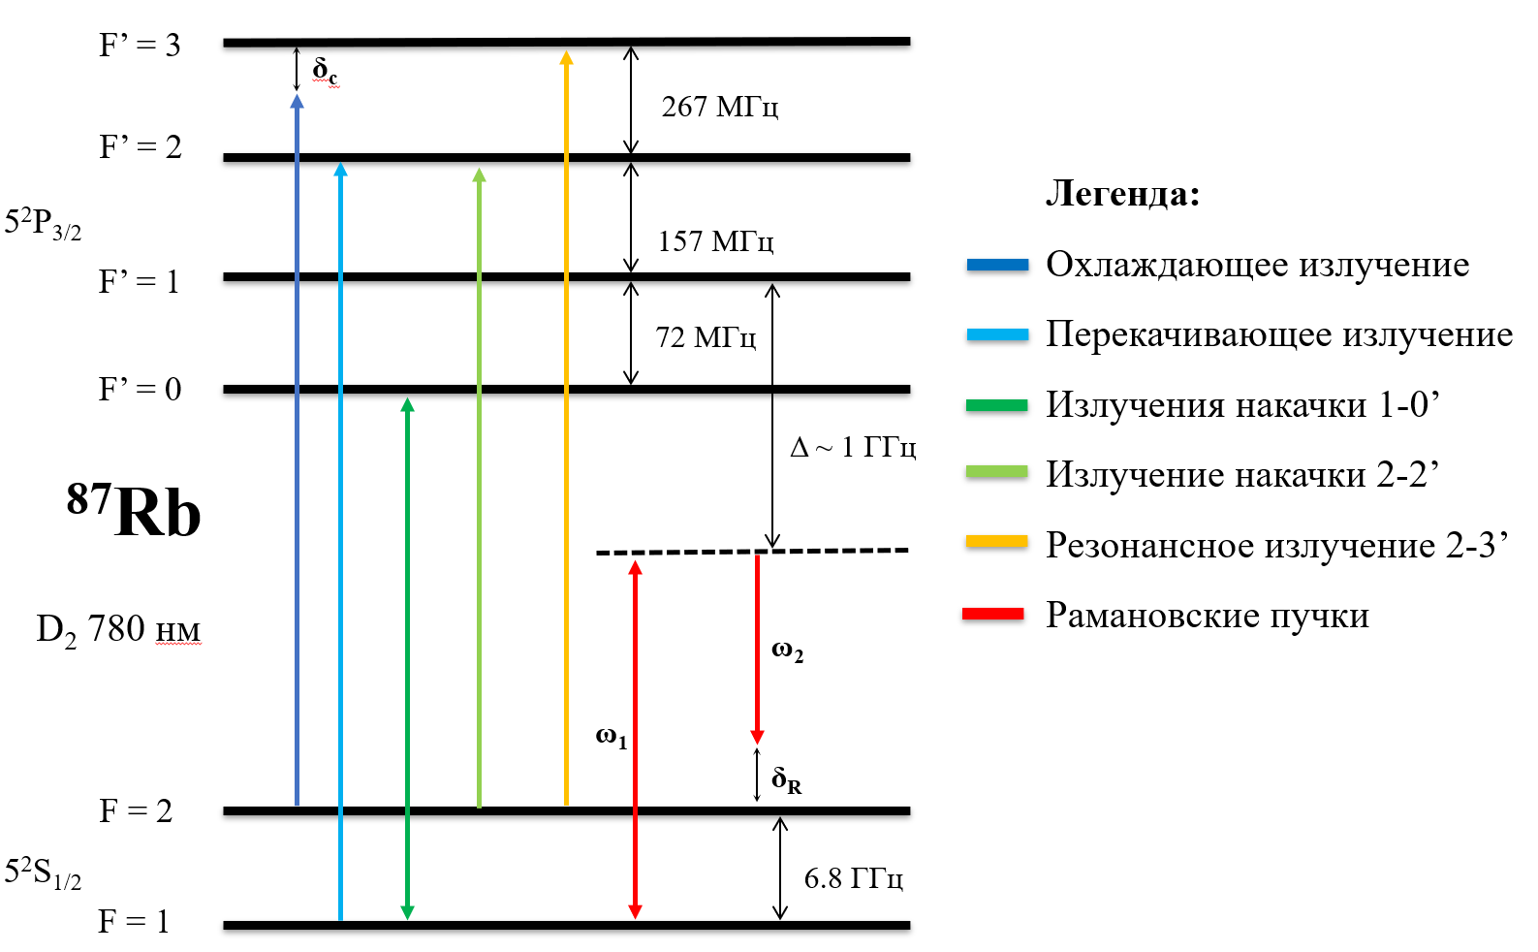
Используемые переходы атома ⁸⁷Rb
Рис. 3. Схема уровней D₂ линии атома ⁸⁷Rb и используемые частоты лазерного излучения.

Slide 10
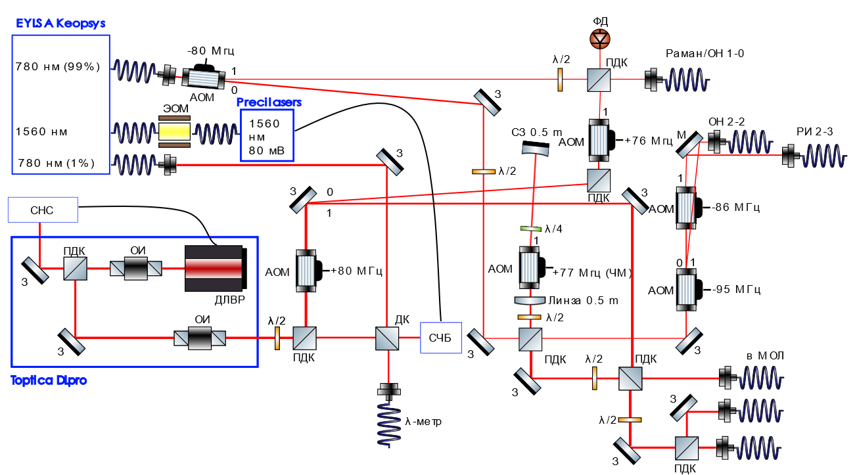
Оптическая схема гравиметра
Рис. 4. Оптическая схема формирования лазерного излучения, используемого для лазерного охлаждения и пленения атомов рубидия, оптической накачки и осуществления двухфотонных рамановских переходов в атомном интерферометре. АОМ – акустооптический модулятор, ЭОМ – электрооптический модулятор, ДЛВР – диодный лазер с внешним резонатором, λ/2 – полуволновая пластинка, λ/4 – четвертьволновая пластинка, З – плоское зеркало, СЗ – сферическое зеркало, Линза – собирающая линза, ОИ – оптический изолятор Фарадея, ПДК – поляризационный делительный кубик, СЧБ – стабилизация частоты с помощью биений, СНС – установка для спектроскопии насыщенного поглощения, ДК – делительный кубик, λ-метр – измеритель длины волны, ФД -фотодиод.

Slide 11
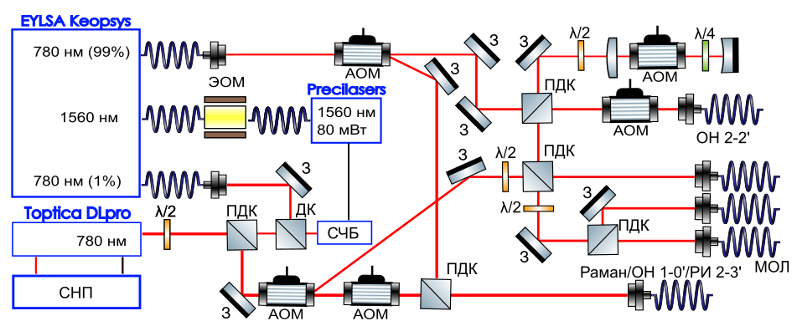
Оптическая схема гравиметра
Рис. . Схема уровней D₂ линии атома ⁸⁷Rb и используемые частоты лазерного излучения (слева), оптическая схема формирования лазерного излучения, используемого для лазерного охлаждения и пленения атомов рубидия, оптической накачки и осуществления двухфотонных рамановских переходов в атомном интерферометре (справа)
4

Slide 12
Теперь что касается самой экспериментальной установки гравиметра.
На данном слайде слева представлена схема уровней D2 линии 87Rb и используемые лазерные частоты. Для лазерного охлаждения и пленения используется излучения 2-3’ c отстройкой от 3’, для поддержания атомов в цикле охлаждения и излучения используется перекачивающее излучение 1-2’, для оптической накачки используются излучения 2-2’ и 1-0’, для подсветки Резонансное излучения 2-3’, и для переходов между состояниями F=1 и F=2 рамановские пучки.
А справа показана оптическая схема гравимерта. Излучение для охлаждения и части оптической накачки формируется лазерной волоконной системой Эльза. Ее частота стабилизируется по биениям с излучением диодного лазера Топтика благодаря частотной привязке. Частота Топтики стабилизируется по резонансам насыщенного поглощения. Также излучение Топтики используется для формирования части излучения оптической накачки и перекачивающего излучения. Для формирования нужных частот используются акусто и электрооптика. Для доставки излучения к вакуумной камере применяются коллиматоры и волокно с сохранением поляризации.

Slide 13
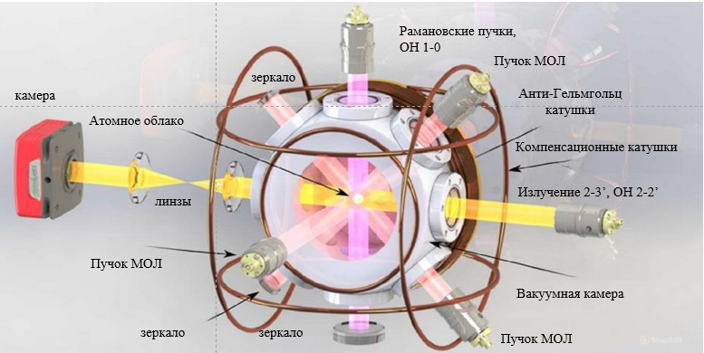
Экспериментальная установка
Рис. 5. Трехмерная модель экспериментальной установки. На рисунке представлены: вакуумная камера, три пары компенсационных магнитных катушек, охлаждающие лазерные пучки (розовые), рамановские пучки (фиолетовые), пробный пучок (жёлтый), оптика (коллиматоры, зеркала, линзы) и видеокамера. На рисунке не показаны четвертьволновые пластинки и катушка анти-Гельмгольца(фронтальная сторона)
5
Notes:
Корректировки: 1. Много текста

Slide 14
На данном слайде изображена 3д модель гравиметра. Показаны 3 пары взаимно ортогональных пучков сфокусированы в центр вакуумной камеры, они используются для пленения и охлаждения атомов, Сверху заводятся Рамановские пучки для атомной интерференции, также есть три пары компенсирующих остаточной магнитное поле катушек, и две катушки в конфигурации анти-гельмгольц для создания квадрупольного потенциала, нужного для МОЛ.

Slide 15
Экспериментальная последовательность
Субдоплер
Подготовка в немаг. состояние
МОЛ
Интерференция
Регистрация
Маг. поле МОЛ
Мощность Охлаждения
Частота Охлаждения
Перекачка
Камера 1
Камера 2
Накачка 2-2’
Накачка 1-0’
Z-маг поле
Раман
Чирпирование
0
250
260
270
300
320
Время, [мс]
Рис. 6. Временная последовательность работы гравиметра.

Slide 16
Экспериментальная последовательность
Субдоплер
Подготовка в немаг. состояние
МОЛ
Интерференция
Регистрация
Маг. поле МОЛ
Охлаждающее излучение
Перекачка
Камера 1
Камера 2
Накачка 2-2’
Накачка 1-0’
Z-маг поле
Раман
Чирпирование
0
250
260
270
300
320
Время, [мс]
Рис. 6. Временная последовательность работы гравиметра.
6

Slide 17
На данном слайде показана типичная экспериментальная последовательность работы гравиметра. Начинается цикл с лазерного охлаждение и пленения, что длится порядке 250 мс, после чего идёт оптическая накачка в немагнитное состояние, исследованию которой посвящена часть представляемого доклада, после чего идут процессы атомной интерференции и регистрации.

Slide 18
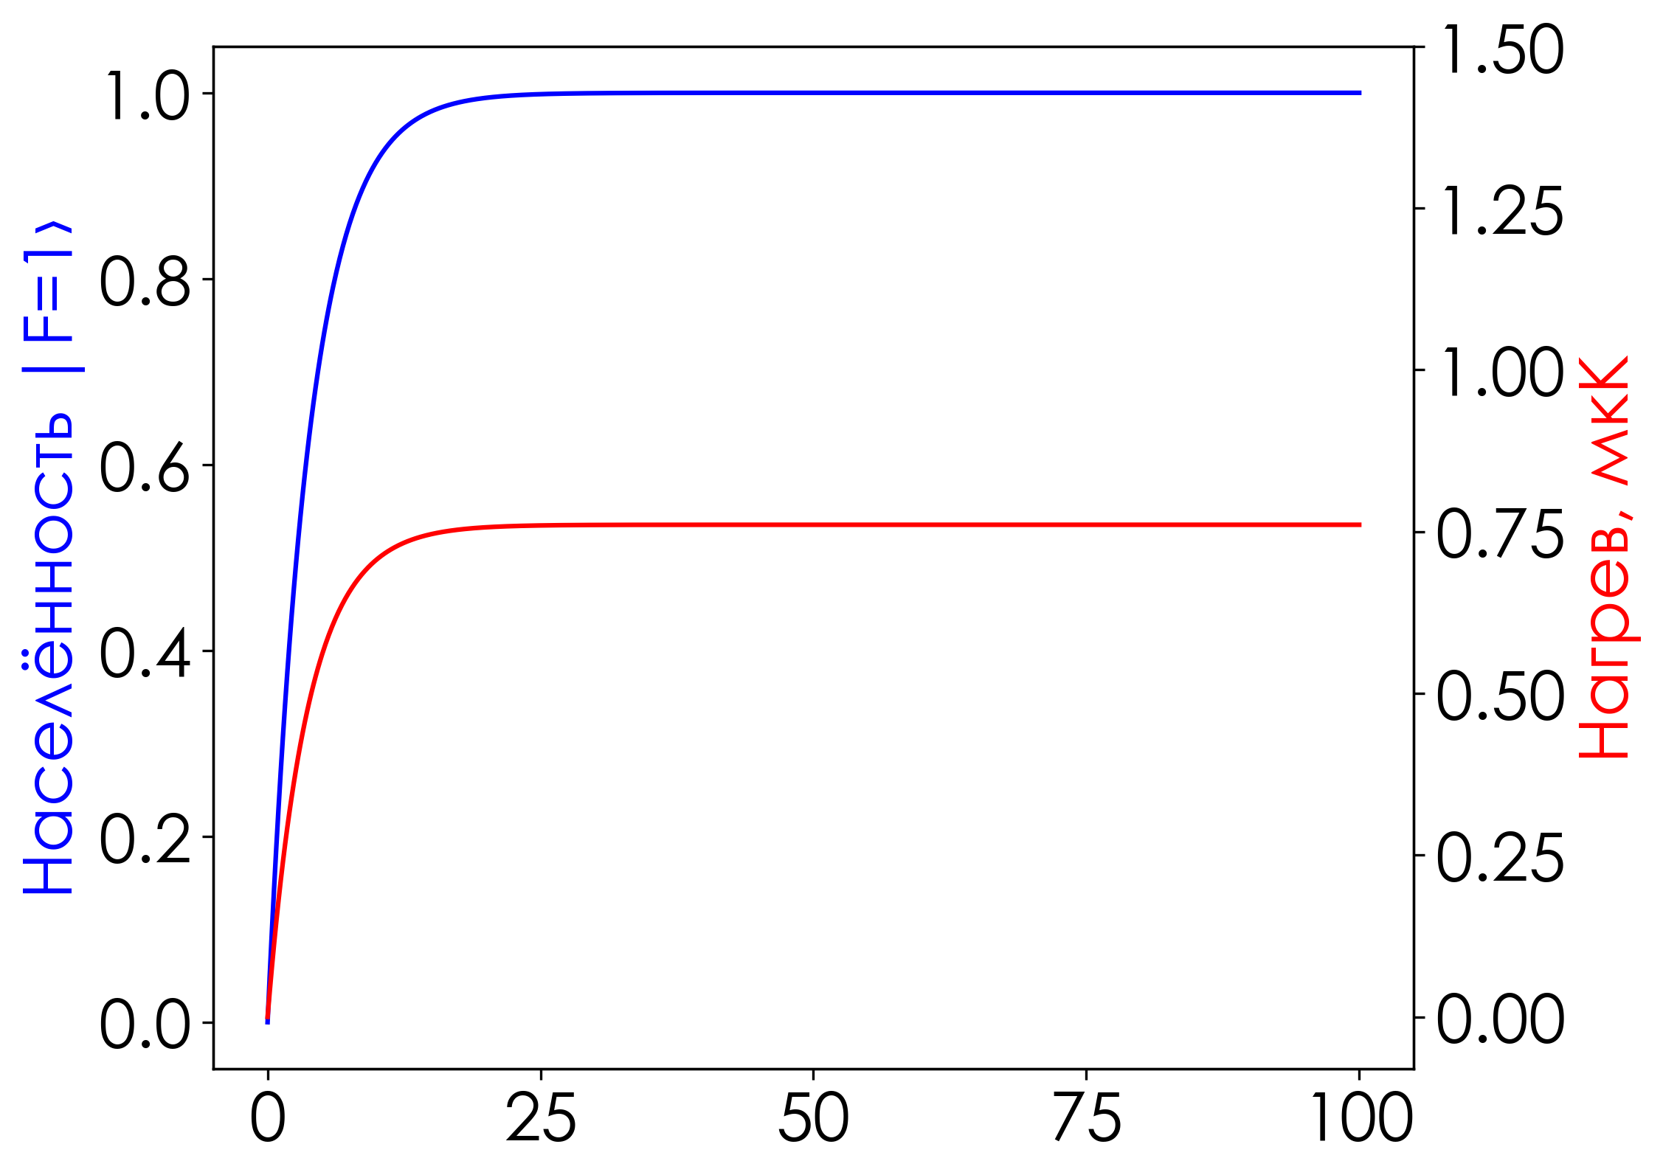
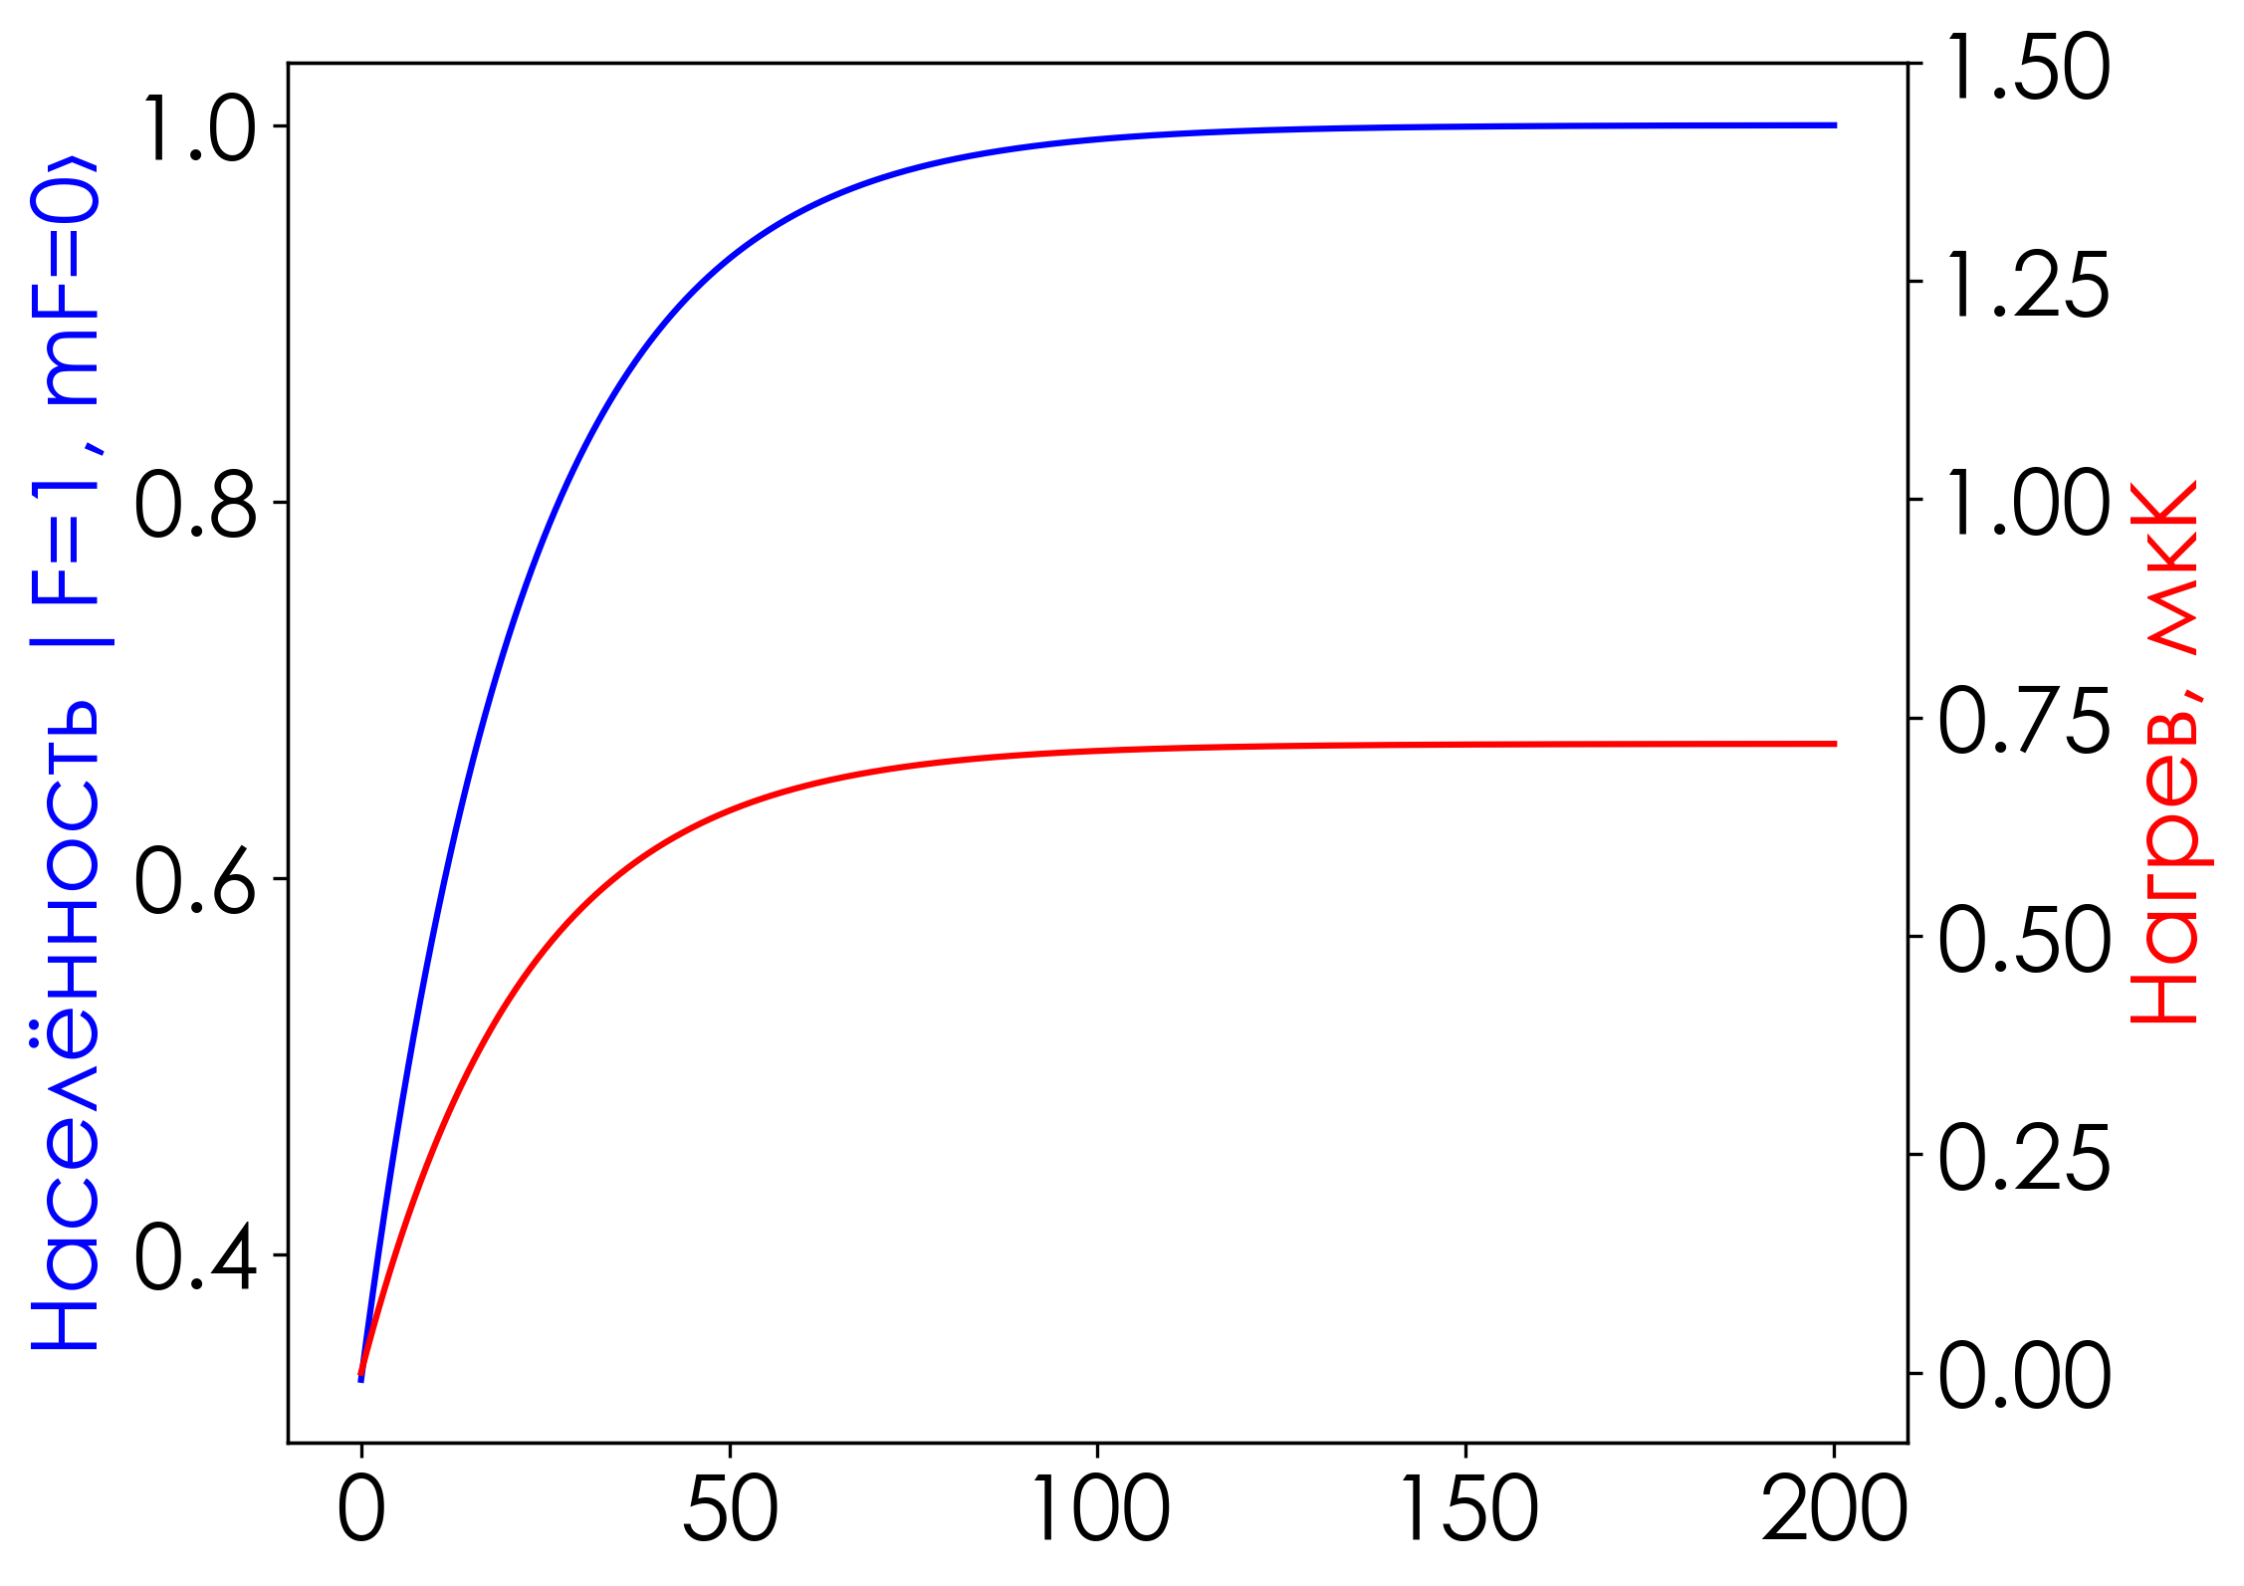
Результаты моделирования оптической накачки
Оптическая накачка из состояния ∣F = 2⟩ в состояние ∣F = 1⟩ | Оптическая накачка в состояние ∣F = 1, m = 0⟩ из состояния ∣F = 1⟩
Результаты моделирования оптической накачки
F’ = 2
F’ = 0
m’=0
m=1
m=2
m=-2
m=-1
m=2
m=1
m=-1
m=0
F = 2
m=-2
m=0
F = 1
F = 1
m=-1
m=0
m=1
m=-1
m=0
m=1
B_{0ffset} ~ 0.5 mG
ΔT = 0.7 мкК
ΔT = 0.7 мкК
I/I_{sat} = 1/5
δ = 0
P₀ = 1/5
I/I_{sat} = 1/5
δ = 0
P₀ = 1/3
7

Slide 19
Как было сказано ранее, было выполнено исследование оптической накачки в немагнитное состояние. Изначально было проведено моделирование выбранной схемы, что вы можете видеть на данном слайде.
Для исследование была выбранная следующая схема: изначально после лазерного охлаждения и пленения атомы находятся в состояния F=2, на первом этапе оптической накачки атомы перекачиваются в состояние F = 1 резонансным излучением 2-2’. На данном этапе моделирование демонстрирует нагрев около 0.7 мкК. На следующем этапе включается небольшое магнитное поле для задания оси квантования и с помощью излучения с круговой поляризацией атомы из магнитных состояний перекачиваются в немагнитное. На данном этапе нагрев атомного облака показанный моделированием составил также около 0.7 мкК

Slide 20
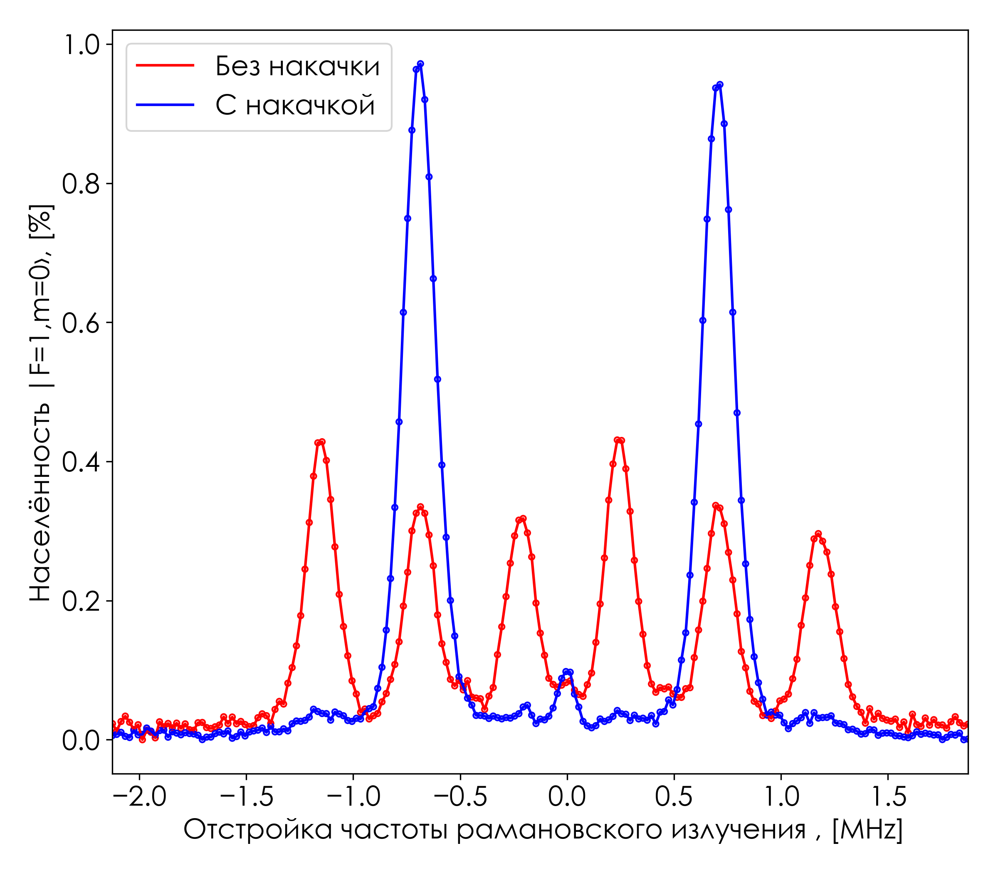
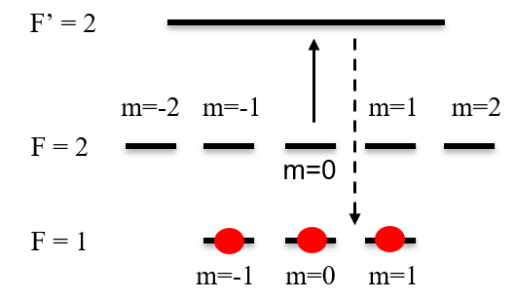
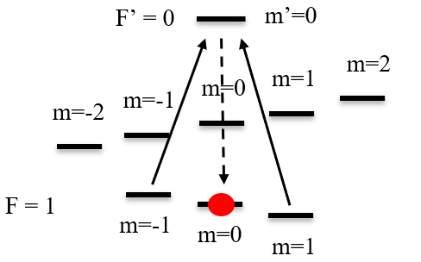
Экспериментальные результаты оптической накачки
(а)
(б)
70 мкс
Накачка 2-2’
Z-маг поле
0.5 Гс
25 мкс
Накачка 1-0’
Отстройка частоты рамановского излучения, [МГц]
Рис. 8 Временная последовательность оптической накачки (а) , и экспериментальная зависимость населенности атомов до и после оптической накачки от отстройки рамановского излучения относительно часового перехода.
8

Slide 21
Также была выполнена экспериментальная реализация данное схемы накачки. Экспериментальная последовательность оптической накачки показана на слайде слева. Справа же показан результат измерения населённостей (пики) магнитных подуровней до (красная кривая) и после (синия кривая) оптической накачки. После оптической накачки населённость немагнитного состояния выросла с 0.3 до более чем 0.95, а населённость магнитных состояний упала практически до 0.

Slide 22
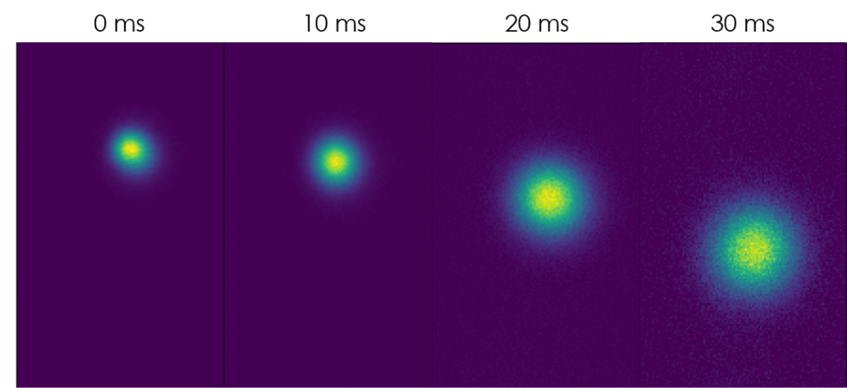
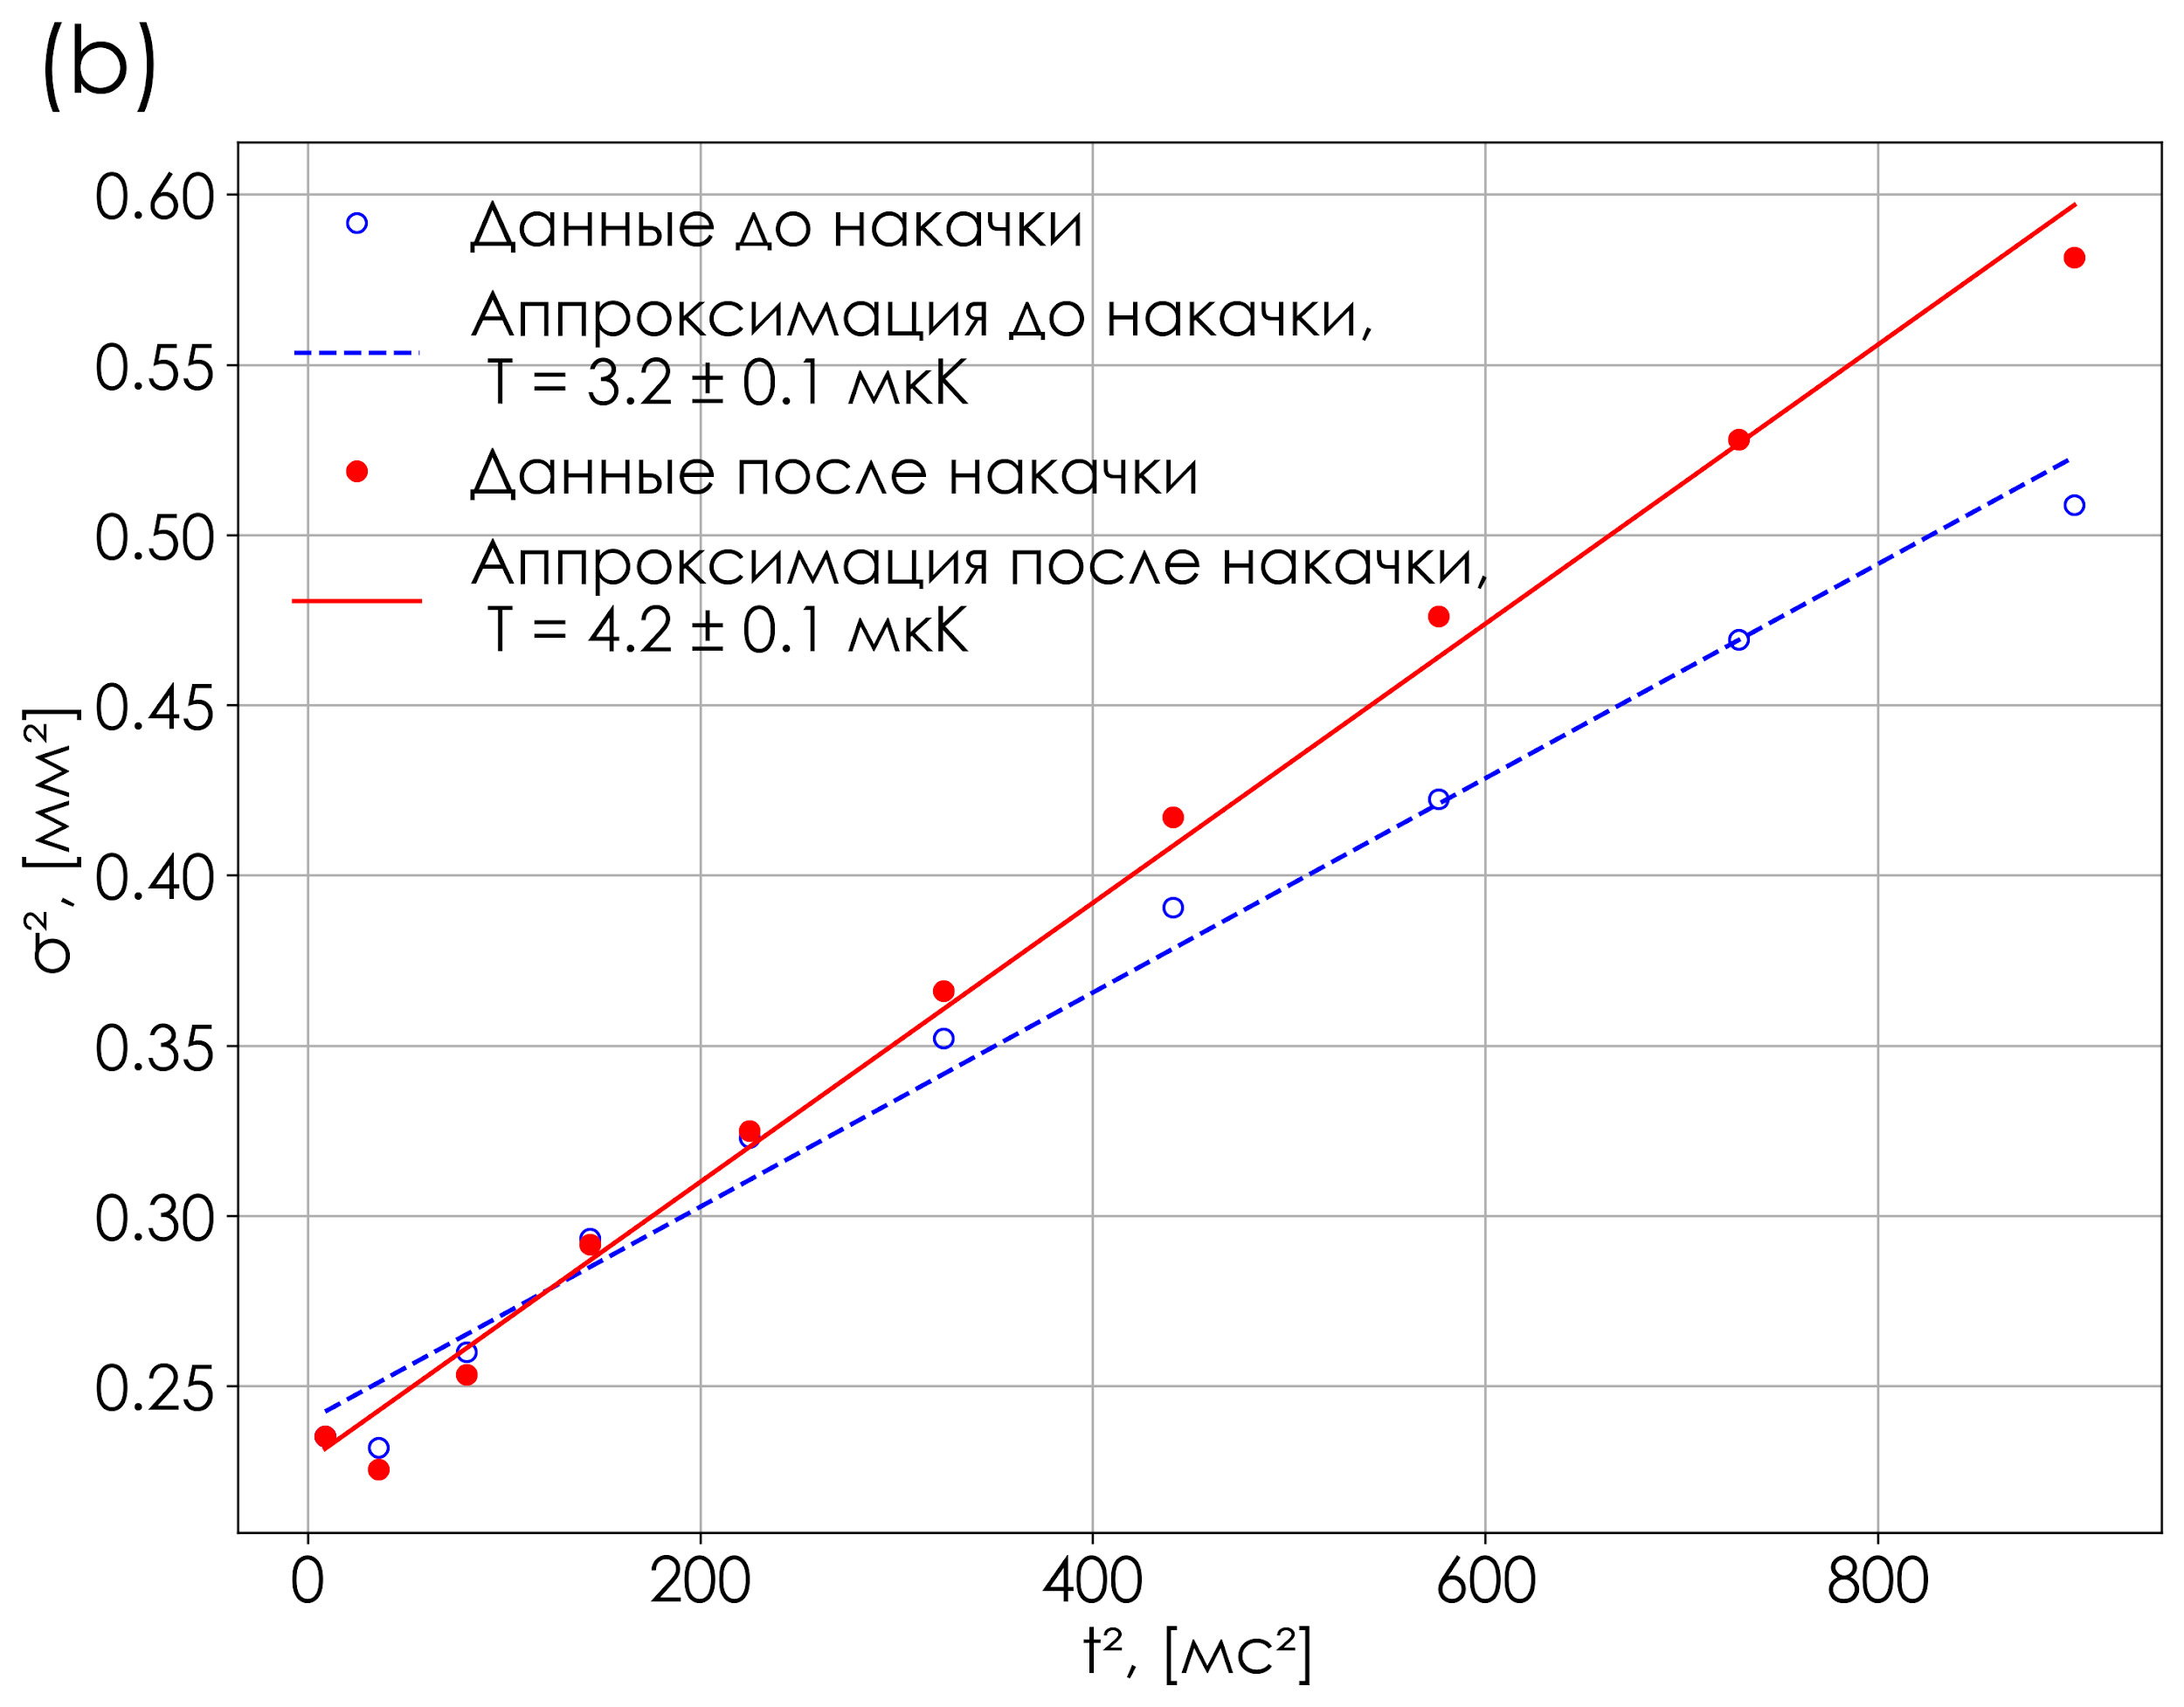

Нагрев вследствие оптической накачки
Time-of-flight:
(а)
(б)
$σ^{2}=σ^{2}\left(0\right)+\frac{k_{b}T}{m}$ $t^{2}$
Рис. 9. Изображение временной эволюции облака атомов (а), и экспериментальная зависимости квадрата размера облака холодных атомов (1/e) от квадрата времени свободного падения до и после оптической накачки в магнито-нечувствительное состояние (б).
9

Slide 23
С помощью time-of-flight методики была измерения температура облака атомов до и после оптической накачки. Температура из-за оптической накачка выросла на 1 мкК, как показано на рисунке справа, что согласуется с результатами моделирования.

Slide 24
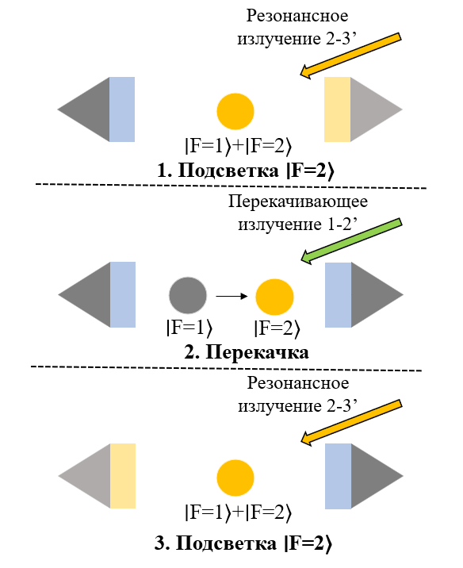
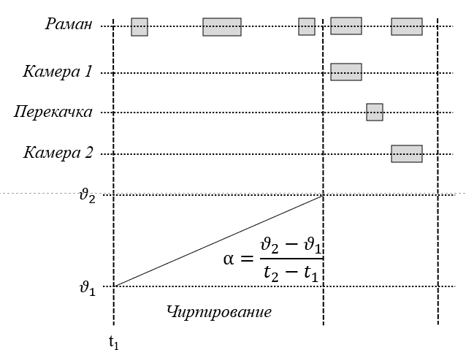
Регистрация сигнала атомного интерферометра
(а)
(б)
Рис. . Экспериментальная последовательность рамановских импульсов и схема чирпирования частоты рамановского излучения (а), схема детектирования атомов (б).
10

Slide 25
Также в работе была выполнено регистрация сигнала атомного интерферометра по приведённой на данной слайде схеме. Слева показана временная экспериментальная последовательность регистрация, а справа схема детектирования атомов.
После атомной интерференции атомы в светлом состоянии F = 2 подсвечиваются и регистрируется их сигнал с помощью первой камеры, после этого все атомы оказываются в тёмном состоянии F = 1, далее из этого тёмного состояния атомы перекачиваются в светлое с помощью перекачивающего излучения, и после чего вновь подсвечиваются резонансным излучением 2-3’, что позволяет получить полное количество атомов и произвести нормировку сигнала.

Slide 26
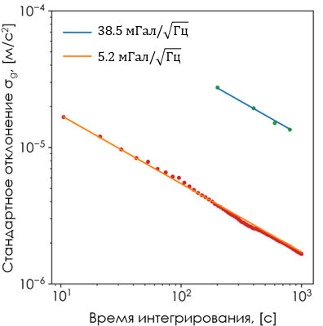
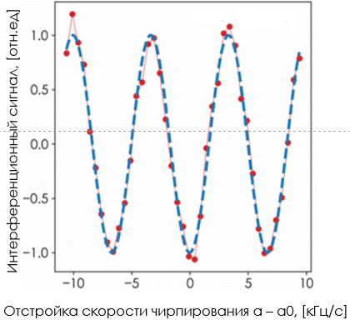

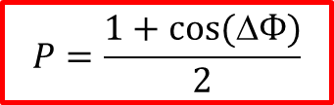
Регистрация сигнала атомного интерферометра
$$Ф={2π{αT}^{2}−k}_{eff}gT^{2}$$
$$P=\frac{1+cos⁡(ΔФ)}{2}$$
Рис. . Сигнал атомной интерференции, полученный при сканировании скорости чирпирования (слева), и зависимость стандартного отклонения σ_{g} измерений гравитационного ускорения от времени усреднения (справа).
11

Slide 27
На данном же слайде представлены результате регистрации сигнала атомного интерферомтера. Ранее чувствительность гравиметра составляла 38.5 мГал/Гц^1/2, сейчас же, после внедрения в цикл оптической накачки и других процедур чувствительность выросла до 5.2 мГал/Гц^1/2 (правый рисунок).

Slide 28
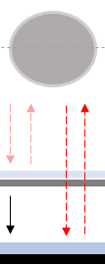
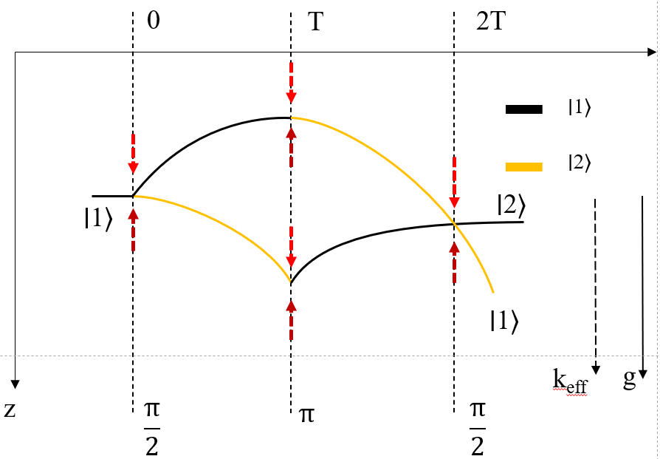
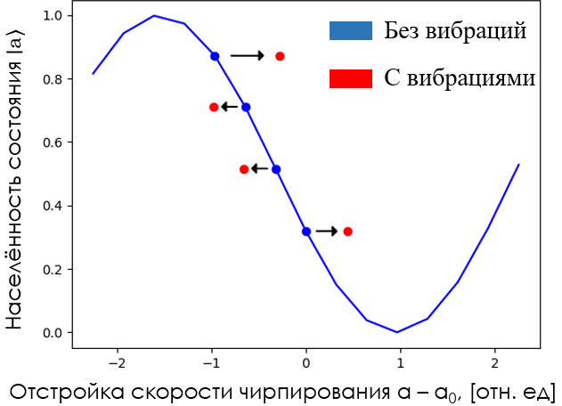


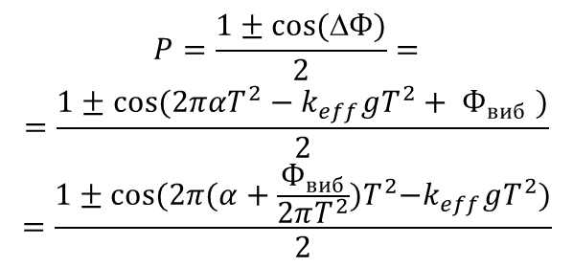


Влияние вибрационных возмущений
(а)
(б)
(в)
$$δz$$
Набег фазы:
$$δφ= k_{eff}δz$$
Рис. . Демонстрация влияния вибраций зеркала на фазу лазерного излучения, иллюстрация принципа работы атомного интерферометра в гравитационном поле (б), демонстрация смешения интерференционной картины из-за вибрация (в).
Разность фаз между плечами интерферометра:
Населённость атомных состояний:
$$Ф={2π{αT}^{2}−k}_{eff}gT^{2}+ Ф_{виб},$$
$$P=\frac{1±cos⁡(ΔФ)}{2}=$$
$$=\frac{1±cos⁡({2π{αT}^{2}−k}_{eff}gT^{2}+ Ф_{виб} )}{2}$$
$$=\frac{1±cos⁡({2π{(α+\frac{Ф_{виб}}{2πT^{2}})T}^{2}−k}_{eff}gT^{2})}{2}$$
где, k_{eff} = k₁ - k₂, – эффективный волновой вектор, α – скорость чирпирования, Ф_{виб} – вибрационная фаза;
Корректировка α:
$$α_{c}=α+\frac{Ф_{виб}}{2πT^{2}}$$
12

Slide 29
Также в работе было проведено исследование по компенсации вибрационных шумов. Для начала немного теории. Как уже было рассказано ранее, населённость состояний атомов после атомной интерференции зависит от разности фаз между плечами интерферометра (б). Однако на разность фаз также могут оказывать различные шумы. Наибольшее влияние имеет вибрационный шум, который возникает из-за колебания зеркала, использующегося для создания встречных рамановских пучков. При смещение зеркала на величину dz набег фазы рамановское излучение dphi составляет keffdz, и по итогу сложение набега фазы за весть процесс атомной интерференции приводит к появлению дополнительного интегрального слагаемого – вибрационной фазы в полную разность фаз дельта Ф.
Подставим получившееся выражение для разности фаз в формулу для населённости и получим то, что вибрационная фаза приводит к сдвигу точки вдоль оси альфа на интерференционной картине.
Данный сдвиг можно скомпенсировать, если сгруппировать альфа с вибрационной фазой следующим образом: и вместе заданного генератором значение скорости чирпирования использовать скорректированное следующим образом значения.

Slide 30
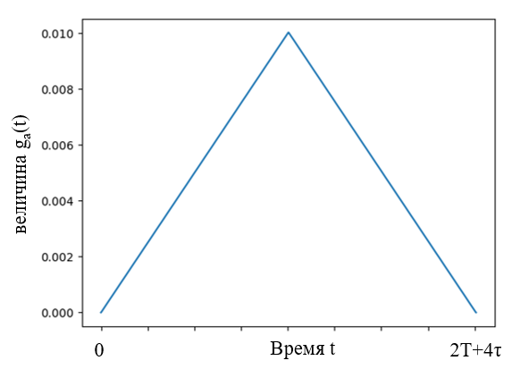
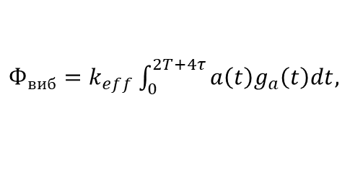
Нахождение вибрационной фазы
$Ф_{виб}=k_{eff}\int_{0}^{2T+4τ}{{a\left(t\right)g}_{a}\left(t\right)dt,}$
где a – ускорение зеркала, T – время между рамановскими импульсами, τ – длительность π/2 импульса, g_{a}(t) – функция чувствительность гравиметра.
Рис. . Функция чувствительности квантового гравиметра.
13

Slide 31
Существую различные способы подсчёта величины вибрационный фазы. В данной работе для этого используется ускорение. Необходимо найти следующий интеграл. В нём содержится функция чувствительности квантового гравиметра, изображённая снизу.

Slide 32
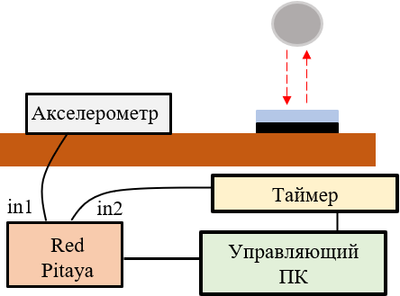
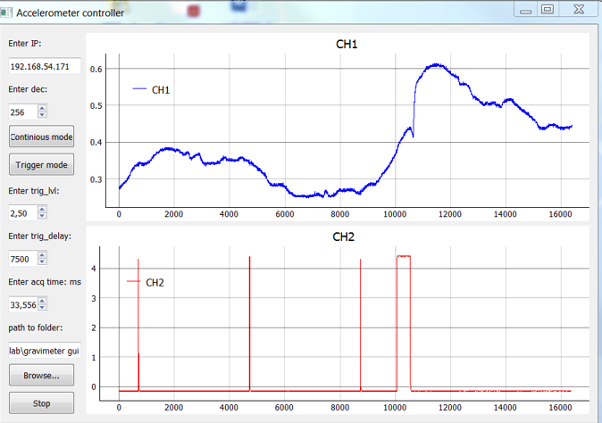
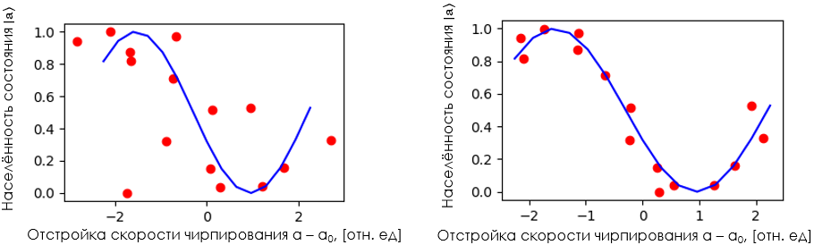


Экспериментальная система для нахождения вибрационной фазы
(а)
(б)
(в)
Подбор (K, Δt) и пост-коррекция
Рис. . Экспериментальная установка для измерения ускорения зеркала (а); Окно программы для управления сбора данных с акселерометра с помощью Red pitaya (б): сигнал акселерометра – синий, триггерный сигнал– красный; Подбор коэффициентов передаточной функции и демонстрация пост-коррекции интерференционного сигнала (в).
Передаточная функция:
Подбор коэффициентов передаточной функции и пост-коррекция:
$$a\left(t\right)=K∗A\left(t+∆t\right),$$
Корректировка α:
$$α_{c}=α+\frac{Ф_{виб}(K,∆t)}{2πT^{2}}$$
где a – ускорение зеркала, A – ускорение акселерометра, ∆t – временная задержка сигнала, K – амплитудный коэффициент.
14

Slide 33
На данном слайде изображена схема экспериментальной установки по измерению ускорения зеркала (а). На платформе вместе с зеркалом находится акселерометр, аналоговый выход которого подключен к аналоговому входу платы сбора данных red pitaya, второй аналоговый вход red pitaya подключен к таймеру, который посылает триггерный сигнал для начала сбора данных, триггерный сигнал совпадает с триггерным сигналом для первого рамановского импульса. Управление экспериментальной системой осуществляется с помощью ПК, подключенного к redpitaya. Для управлением red pitaya была написана программа, интерфейс которой показана на рисунке (б). Синий сигнал – сигнал с акселерометра, красный сигнал – вспомогательный триггерный сигнал. Т.е подаётся триггер – первый красный пик, и начинается запись вместе с некоторыми фиксированными сэмплами до триггера.
Ускорение зеркала и акселерометра могут не совпадать, поэтому для нахождения ускорения зеркала используется следующая передаточная функция, которая содержит амплитудный коэффициент и временную задержу. Коэффициенты передаточной функции определяются на этапе пост-коррекции данных.
Теперь что касается пост-коррекции, она осуществляется согласно ранее приведённому выражению: При этом вибрационная фаза зависит от коэффициентов передаточной функции. Программа написанная для пост-коррекции осуществляет подбор коэффициентов таким образом, чтобы скорректированные данные ложились на аппроксимацию оптимальный образом, как это показано на рисунке в: слева – до пост-коррекции, справа – после.

Slide 34
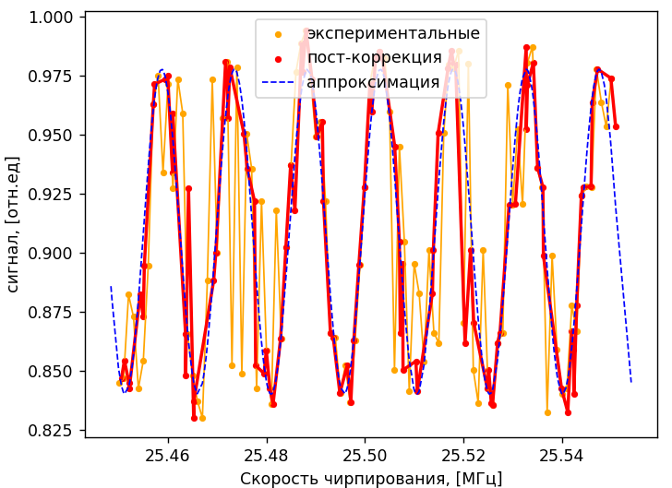





Результаты компенсации вибрационных шумов
Чувствительность гравиметра до и после пост-коррекции:
$Ф={2π{αT}^{2}−k}_{eff}gT^{2}$+$Ф_{виб}$
$$σ_{ge}=21 мГал/\sqrt{Гц}$$
$$P=\frac{1+cos⁡(ΔФ)}{2}$$
$$σ_{gp}=10 мГал/\sqrt{Гц}$$
$$\frac{σ_{ge}}{σ_{gp}}=2.1$$
Рис. . Интерференционная картина до и после компенсации вибрационных шумов.
15

Slide 35
На данном слайде показана результаты пост-коррекции сигнала атомной интерференции гравиметра работающего в условиях сильных вибраций. Сигнал до пост-коррекции – оранжевый, после пост-коррекции – красный, аппроксимация – синий. На данном рисунке наглядно виден эффект от пост-коррекции. В результате пост-коррекции чувствительность гравиметра повысилась с 21 мГал/Гц^1/2 до 10 мГал/Гц^1/2, т.е выросла в 2.1 раза.

Slide 36
Заключение
Выполнено моделирование оптической накачки через переход ∣F=1⟩↔∣F=0’⟩ на D₂ линии ⁸⁷Rb. Моделирование показало нагрев атомного облака ~ 1 мкК.
Проведена оптическая накачка в магнито-нечувствительное состояние с эффективность более 95 % и нагревом в 1 мкК, что близко к результатам численного моделирования.
Применения оптической накачки на этапе подготовки атомов ⁸⁷Rb в немагнитном квантовом состоянии в сочетании с другими процедурами позволило достигнуть чувствительность 5.2 мГал/Гц^{1/2}.
Реализована система пост-коррекции измерений квантового гравиметра на основе измерений акселерометра и платы сбора данных Red Pitaya с целью компенсации фазового сдвига в сигнале атомной интерференции, вызванного вибрациями установки. Реализовано программное обеспечение для сбора и анализа данных для расчета и применения данной поправки. Использование данного алгоритма позволило увеличить чувствительности квантового гравиметра в два раза.
16

Slide 37
Апробация результатов
Статьи:
Интерференция ультрахолодных атомов 87 Rb в квантовом гравиметре / Д. Н. Капуста, А. Э. Бонерт, А. Н. Гончаров [и др.]. — Текст : непосредственный // ЖЭТФ. — 2025. — № 1. — С. 47-54.
Конференции
Д.Н. Капуста, А.Э. Бонерт, А.Н. Гончаров, К.Н. Адамов, О.Н. Прудников, А.В. Тайченачев / Интерференция ультрахолодных атомов 87Rb в квантовом гравиметре // Материалы конференции ФУХА-2024 (Новосибирск). – 2024 декабрь. – с. 29.
Д.Н. Капуста, А.Э. Бонерт, А.Н. Гончаров, К.Н. Адамов, О.Н. Прудников, А.В. Тайченачев / Интерференция ультрахолодных атомов 87Rb в квантовом гравиметре // Материалы конференции КВНО-2025 (Санкт-Петербург). – 2025 апрель.
Д.Н. Капуста, А.Э. Бонерт, А.Н. Гончаров, К.Н. Адамов, О.Н. Прудников, А.В. Тайченачев / Подготовка начального волнового пакета для квантового интерферометра-гравиметра// Материалы конференции МНСК-2025 (Новосибирск). – 2025 апрель.
16

Slide 38

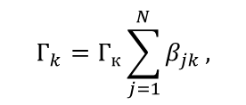
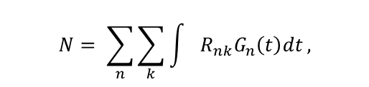

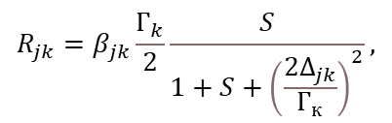
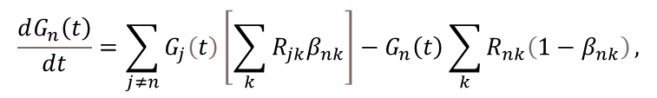
Моделирование оптической накачки
$$Г_{k}=Г_{к}\sum_{j=1}^{N}{β_{jk}},$$
(1)
$$R_{jk}=β_{jk}\frac{Г_{k}}{2}\frac{S}{1+S+{\left(\frac{{2∆}_{jk}}{Г_{к}}\right)}^{2}},$$
e₁
(2)
$$R_{jk}≪Г_{k}.$$
(3)
Г⋅β₂₁
Г⋅β₁₁
R₁₁
$$\frac{dG_{n}\left(t\right)}{dt}=\sum_{j≠n}{G_{j}\left(t\right)\left[\sum_{k}{R_{jk}β_{nk}}\right]−G_{n}\left(t\right)\sum_{k}{R_{nk}\left(1−β_{nk}\right)},}$$
(4)
g₂
$$N= \sum_{n}{\sum_{k}{\int{R_{nk}G_{n}\left(t\right)dt}},}$$
g₁
(5)
Рис. 7. Принципиальная схема оптической накачки в магнито-нечувствительное состояние.
$$\frac{3k_{b}∆T}{m}=\frac{2{\left(hk\right)}^{2}}{2m}N,$$
(6)
где G_{n} – населённость нижнего n-го уровня,
R_{jk} – скорость поглощения для jk-перехода,
β_{jk} – относительная скорость jk-перехода,
Г_{k} – естественная ширина линии,
S – показатель насыщения,
Δ_{jk} – отстройка частоты излучения от частоты jk-перехода,
N – количество рассеяных атомом фотонов,
ΔT – нагрев атома.
*F. Atoneche, A. Kastberg, European Journal of Physics 38.4, 045703 (2017).
8

Slide 39
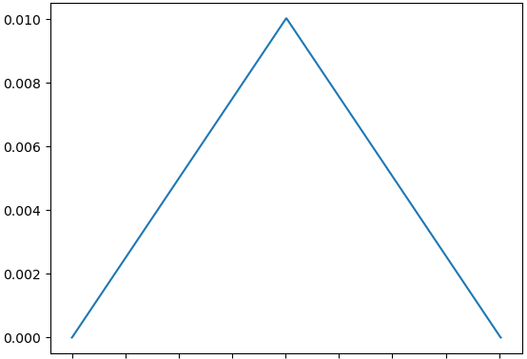
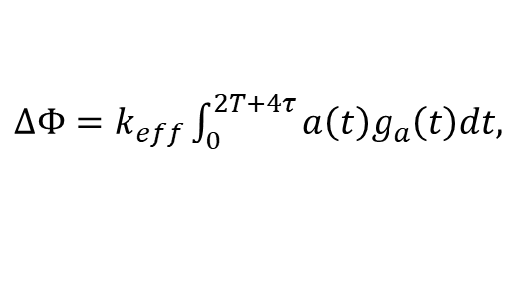
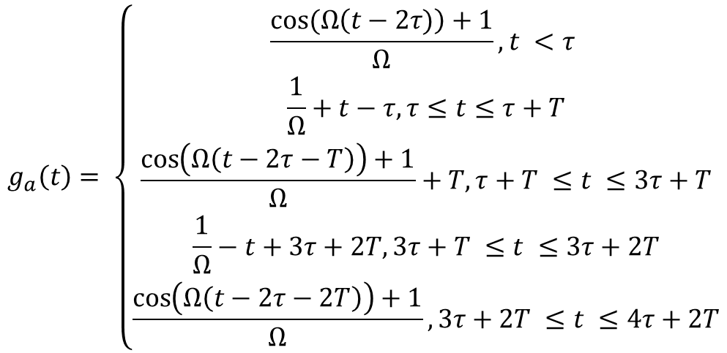
Функция чувствительности гравиметра
$∆Φ=k_{eff}\int_{0}^{2T+4τ}{{a\left(t\right)g}_{a}\left(t\right)dt,}$
где a T – время между рамановскими импульсами, τ – длительность π/2 импульса, g_{a}(t) – функция чувствительность гравиметра для ускорения:
$$g_{a}\left(t\right)= \left\{\begin{aligned}\frac{cos⁡(Ω\left(t−2τ)\right)+1}{Ω}, t <τ \\ \frac{1}{Ω}+t−τ,τ≤t≤τ+T \\ \frac{\cos\left(Ω\left(t−2τ−T\right)\right)+1}{Ω}+T,τ+T ≤t ≤3τ+T \\ \frac{1}{Ω}−t+3τ+2T,3τ+T ≤t ≤3τ+2T \\ \frac{\cos\left(Ω\left(t−2τ−2T\right)\right)+1}{Ω},3τ+2T ≤t ≤4τ+2T\end{aligned}\right.$$
g_{a}(t)
где Ω = π/2τ, – частота раби.
2T+4τ
Рис. . Функция чувствительности квантового гравиметра для ускорения.

